Slide 1
小学生のための交通安全◯✕クイズ
しょうがくせい こうつうあんぜん
しょうがく ねんせいよう
（小学１・２年生用）
みんなの たいせつな，いのちを まもる ために，
こうつうルールを おぼえましょう。
もんだいの あとに，こたえが でます。
みんなで いっしょに，かんがえましょう。

Slide 2
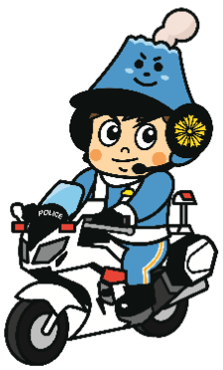
クイズスタート
～かごしまけんけいさつ～
かごしまけんけいさつ
シンボルマスコット
かごパトくん
かごしまけんけいさつ
シンボルマスコット
さくらロールちゃん

Slide 3
１ ボールが どうろに でたので，
おいかけて, どうろに とびだした。

Slide 4
１ こたえ
どうろに， きゅうに， はしって でてしまう ことを 「とびだし」 と いいます。
どんなに， いそいでいても，どうろに， とびだしては いけません。
どうろに でるときは， まわり をよくみて，あんぜんを たしかめましょう。
✕

Slide 5
２ おうだんほどうの しんごうが
あお（みどり）になったら，すぐ
に はしって わたる。

Slide 6
２ こたえ
おうだんほどうの しんごうが あお（みどり）でも，まわりを よくみて わたりましょう。
くるまは，しんごうが あかになっても，すぐに とまれない ときが あります。
また，しんごうを みていない くるまや，まがってくる くるまも いるかも しれません。
くるまが きていないか，よくみて，わたりましょう。
✕

Slide 7
３ おうだんほどうで，くるまが
とまるのを まつときは，おおき
く いっぽ はなれる。

Slide 8
３ こたえ
おうだんほどうの，すぐちかくに たっていると，くるまに，ぶつかって しまうかも しれません。
おうだんほどうからは， はなれた ばしょで，まちましょう。
○

Slide 9
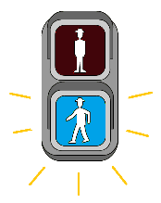
４ おうだんほどうを
わたろうと したとき，
あおしんごうが，チカチカ
と，てんめつ したので，
はしって わたった。

Slide 10
４ こたえ
しんごうの あお（みどり） が，チカチカと てんめつしたら「すぐ，あかにかわる」あいず です。
わたらずに，まちましょう。
もし，わたっている とちゅうで，てんめつしたら，ちかいほうにわたるか，もどりましょう。
✕

Slide 11
５ おうだんほどうを わたって
いるあいだも，くるまが こな
いか，みぎと ひだりを よく
みる。

Slide 12
５ こたえ
おうだんほどうを わたっているあいだも，くるまが はしってこないか，とまっているか，よくみて わたりましょう。
また，おうだんほどうの わたりはじめは，くるまは，みぎから はしってきます。（くるまは，どうろの ひだりがわを つうこうするため。）
さいしょは，みぎを よくみて わたり，おうだんほどうの まんなかからは，ひだりを よくみて わたりましょう。
○

Slide 13
６ たくさんの ともだちと，
いっしょに かえるときは，
なかよく ひろがって あるく。

Slide 14
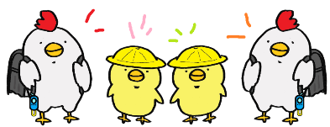
６ こたえ
どうろで，ひろがって あるいては いけません。
おおぜいで あるくときは， いちれつになって， まわりのひとの，めいわくに ならないように しましょう。
✕

Slide 15
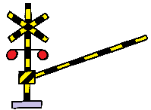
７ ふみきりで でんしゃが
こなかったので，しゃだんきの
したを くぐって わたった。
しゃだんき

Slide 16
７ こたえ
✕
しゃだんきが さがったときは でんしゃがきます。
でんしゃが とおりすぎるまで まちましょう。

Slide 17
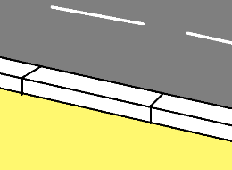
８ かえりみち，ほどうにある
ブロックの うえをあるいて，
あそんだ。
※ ほどう・・・みんなが，
あるくみち のこと。

Slide 18
８ こたえ
ほどうにある ブロックに のって あそんでいると， くるまが はしってくる 「しゃどう」に おちてしまうなど， あぶないです。
どうろや， ほどうでは， ふざけたり， あそんでは いけません。
✕

Slide 19
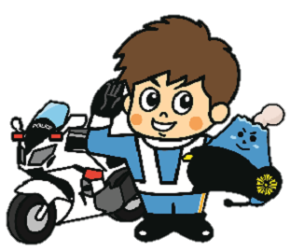
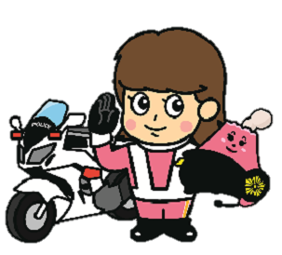
おしまい
～かごしまけんけいさつ～

